Slide 1
“秘訣”

Slide 2
2018年康泉堂年曆

Slide 3
使徒保羅在監獄中信給腓立比教會

Slide 4
保羅第二次宣教旅程(公元49-52年)

Slide 5
腓立比教會由兩個族開始

Slide 6
和合本的的經文

Slide 7
字義解釋

Slide 8
伙伴關係的明證

Slide 9
使徒保羅在監獄中信給腓立比教會

Slide 10
使徒保羅在監獄中信給腓立比教會

Slide 12
「秘訣」一詞出自《腓立比書》四章

Slide 13
腓立比教會紛爭由兩位妹展開

Slide 14
「秘訣」一詞出自《腓立比書》四章

Slide 15
《腓立比書》當中的一些「凡事」

Slide 16
保羅的秘訣與腓立比教會的光景

Slide 17
腓立比教會問題(一) 帶著嫉妒紛爭的事奉

Slide 18
腓立比教會紛爭由兩位妹展開

Slide 19
腓立比教會紛爭由兩位妹展開

Slide 20
腓立比教會紛爭由兩位妹展開

Slide 21
腓立比教會紛爭由兩位妹展開

Slide 22
保羅列出幾位屬靈的榜樣

Slide 23
保羅列出幾位屬靈的榜樣

Slide 24
提摩太

Slide 25
提摩太

Slide 27
以巴弗提

Slide 28
以巴弗提

Slide 29
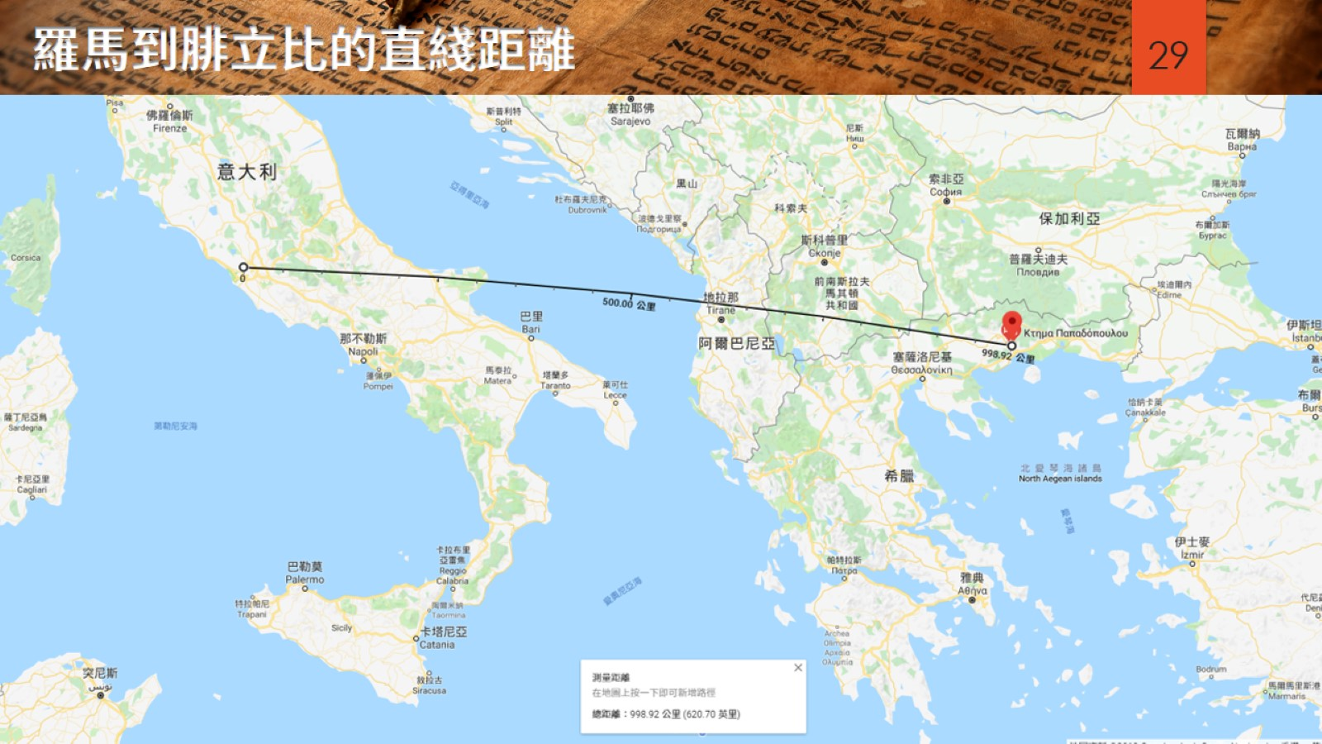
羅馬到腓立比的直綫距離

Slide 30
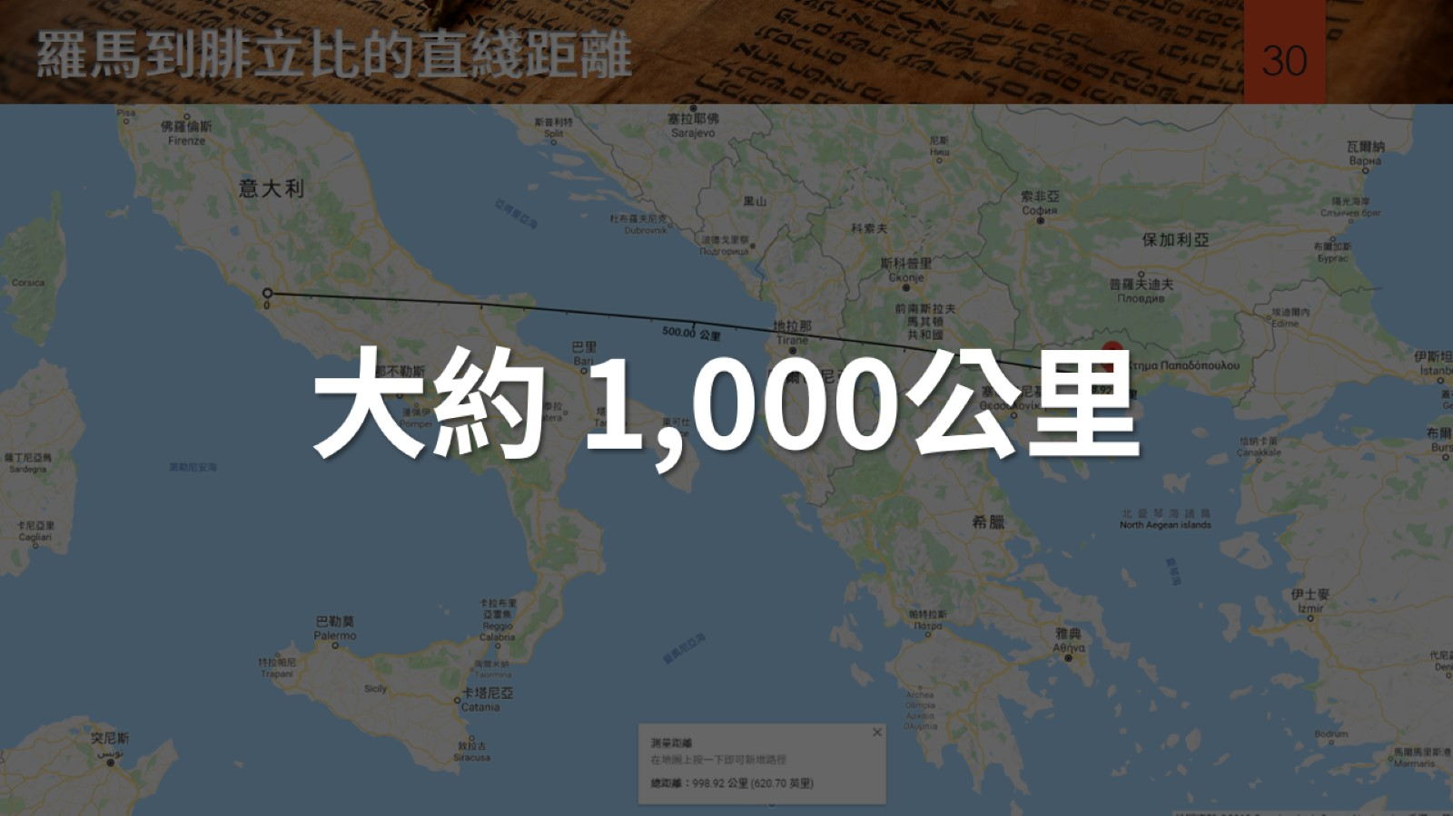
羅馬到腓立比的直綫距離

Slide 31
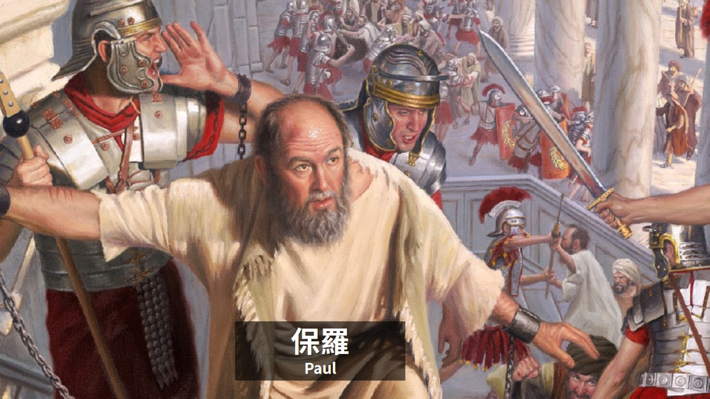

Slide 32
主題經文

Slide 33
主題經文

Slide 34
他們是學習主耶穌基督的

Slide 35
腓立比書中心的一首詩

Slide 36
腓立比書中心的一首詩

Slide 37
腓立比教會紛爭由兩位妹展開

Slide 38
腓立比教會問題(一) 帶著嫉妒紛爭的事奉

Slide 39
腓立比教會問題(一) 帶著嫉妒紛爭的事奉

Slide 40
腓立比教會問題(一) 帶著嫉妒紛爭的事奉

Slide 41
腓立比教會問題(一) 帶著嫉妒紛爭的事奉

Slide 42
減法的信仰歷程

Slide 43
減法的信仰歷程

Slide 44
減法的信仰歷程

Slide 45
減法的信仰歷程

Slide 46
減法的信仰歷程

Slide 47
減法的信仰歷程

Slide 48
減法的信仰歷程

Slide 49
減法的信仰歷程

Slide 50
減法的信仰歷程

Slide 51
他們是學習主耶穌基督的

Slide 52
腓立比教會紛爭由兩位妹展開

Slide 53
《腓立比書》當中的一些「凡事」

